Slide 1
Notes:
Afbeelding: Zandmotor ten zuiden van Den Haag.

Slide 2
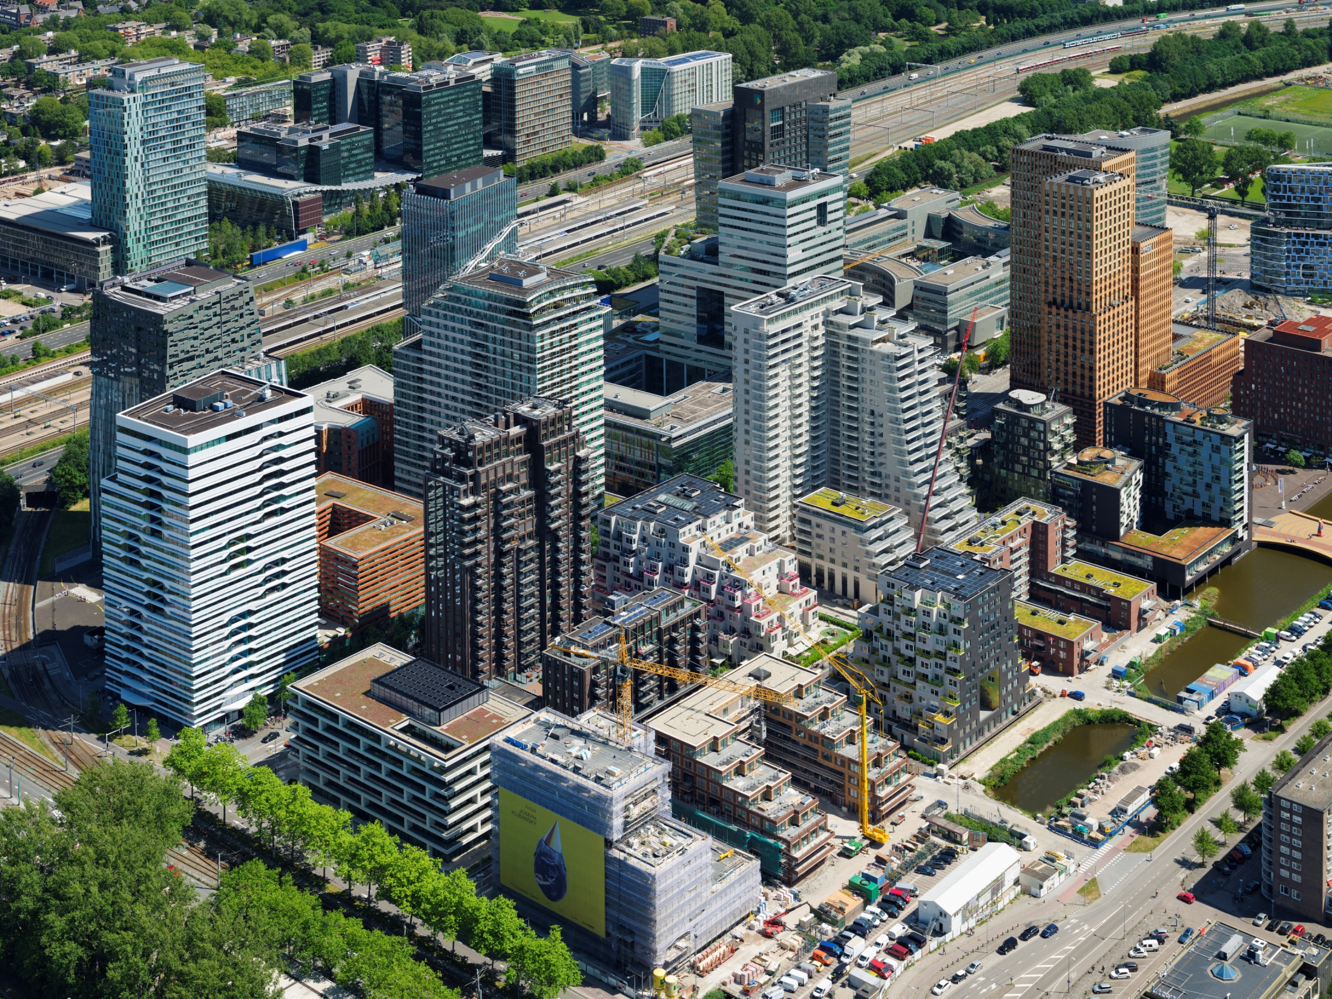
4. De Randstad: toekomstige topregio?
Notes:
Afbeelding: De Randstad

Slide 3
4. De Randstad: toekomstige topregio?
Hoofdvraag
Hoe kan de Randstad in 2040 een duurzame en concurrerende topregio in Europa worden en wat zijn de gevolgen daarvan voor het gebied?
Notes:
Afbeelding: De Randstad

Slide 4
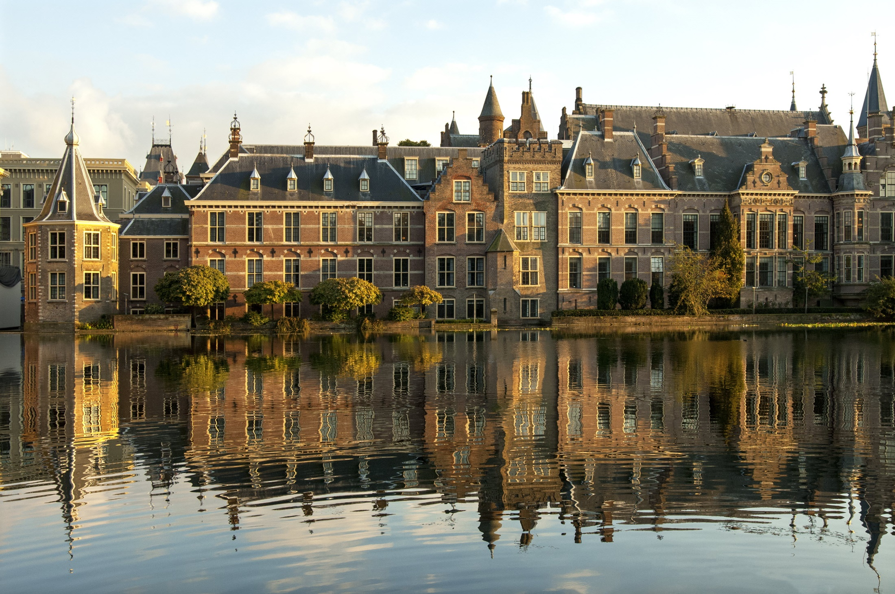
§4.1 Randstad of Randsteden?
Deelvraag
Is de Randstad één samenhangend stedelijk gebied of is er sprake van meerdere afzonderlijke steden?
Notes:
Afbeelding: Binnenhof, Den Haag.

Slide 5
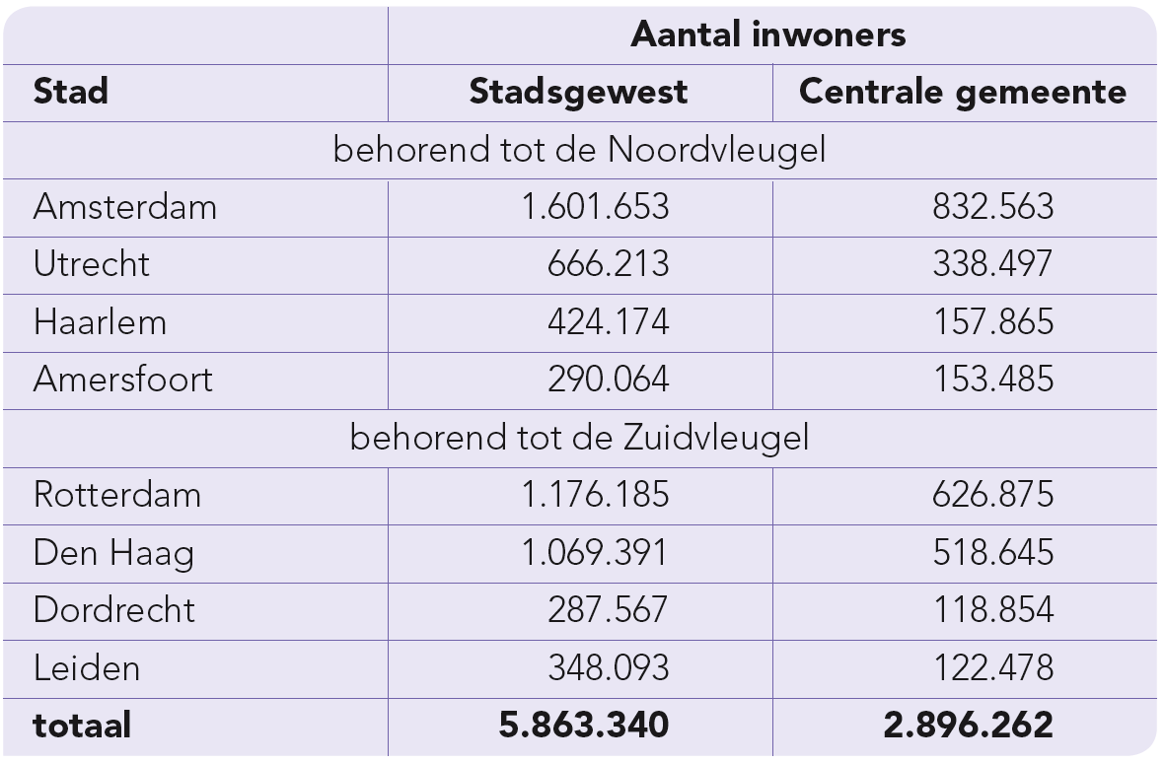
§4.1 Randstad of Randsteden?
De Randstad en het Groene Hart
Een groot deel van de Nederlandse bevolking woont in de Randstad. Over de begrenzing verschillen de meningen.
Binnen de Randstad liggen acht grotere stadsgewesten.
Notes:
Afbeelding: Bevolkingsomvang stadsgewesten Randstad, 2015.

Slide 6
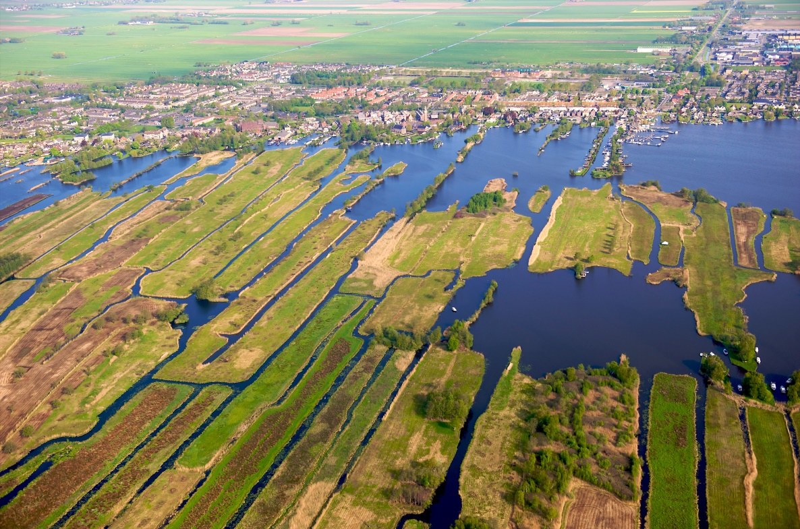
§4.1 Randstad of Randsteden?
De Randstad en het Groene Hart
Groene Hart: verstedelijkt platteland, maakt deel uit van een van de omliggende grote stadsgewesten. Het open karakter is bijzonder, maar steeds meer bebouwing en versnippering.
Notes:
Afbeelding: Nieuwkoop(se plassen): bebouwing en veengebieden in het Groene Hart.

Slide 7
§4.1 Randstad of Randsteden?
Tweedeling Randstad: Noordvleugel
Ruimtelijke ontwikkeling ➔ tweedeling tussen de Noordvleugel en de Zuidvleugel. De Noordvleugel is het meest dynamisch.
Groot-Amsterdam: hoofdkantoren van internationale ondernemingen, financiële dienstverlening, creatieve ICT-bedrijven, toeristische sector, culturele en educatieve instellingen, en veel (inter)nationale tentoonstellingen en congressen.
Schiphol is mainport. Noordzeekanaal, Aalsmeer en Zaanstad van grote economische betekenis.
Groot-Utrecht: verkeersknooppunt (tussen Randstad, rest van Nederland en Europese achterland van de twee Nederlandse mainports). Congrescentra, universiteit en creatieve sector.

Slide 8
§4.1 Randstad of Randsteden?
Tweedeling Randstad: Zuidvleugel
De Zuidvleugel is minder dynamisch en heeft een ander karakter.
Enorme logistieke draaischijf van het internationale goederenvervoer, gigantische concentratie van (petro)chemische industrie. Rotterdam is nu minder eenzijdig dan in het verleden door bekendheid als architectuurstad.
Groot-Den Haag is het nationale politieke centrum. Internationaal is Den Haag van belang:
Internationaal Gerechtshof
het Joegoslaviëtribunaal
het Internationaal Strafhof
Europol.

Slide 9
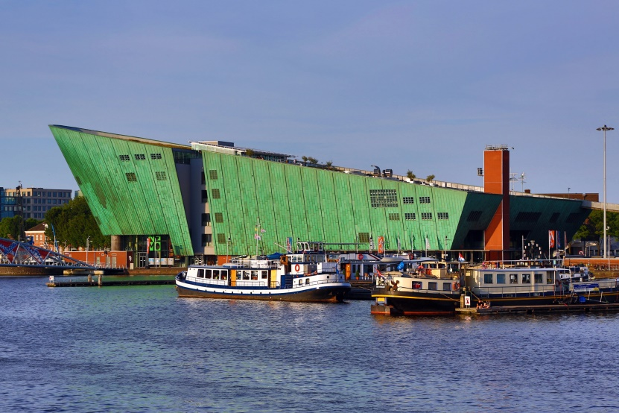
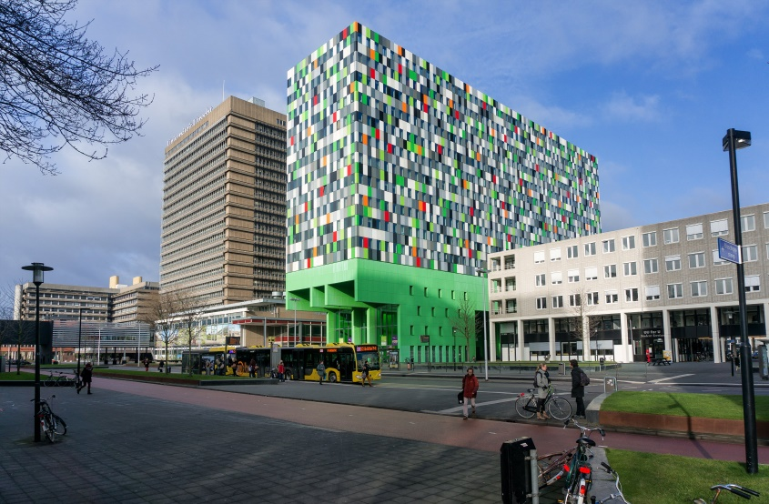
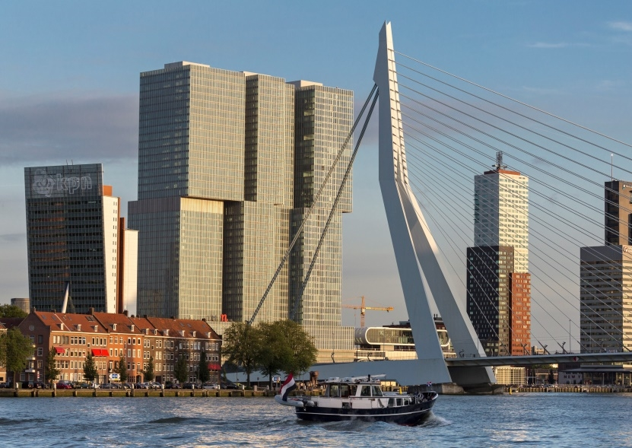
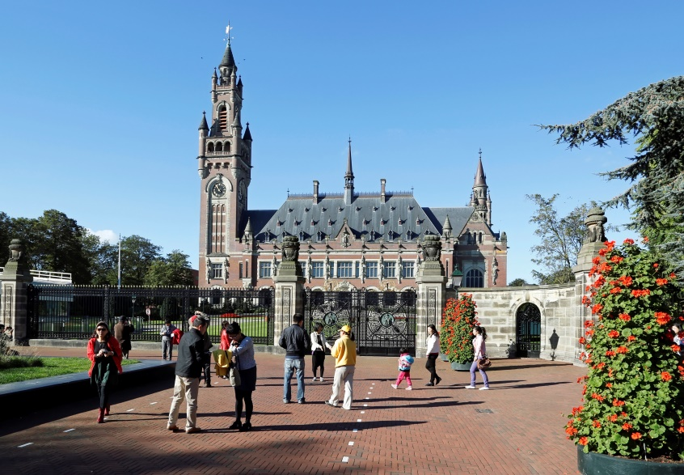
§4.1 Randstad of Randsteden?
Tweedeling Randstad
Notes:
Nemo in Amsterdam (lb). Universiteitscampus de Uithof in Utrecht (rb). De Rotterdam en de Erasmusbrug in Rotterdam (lo). Het vredespaleis in Den Haag (ro).

Slide 10
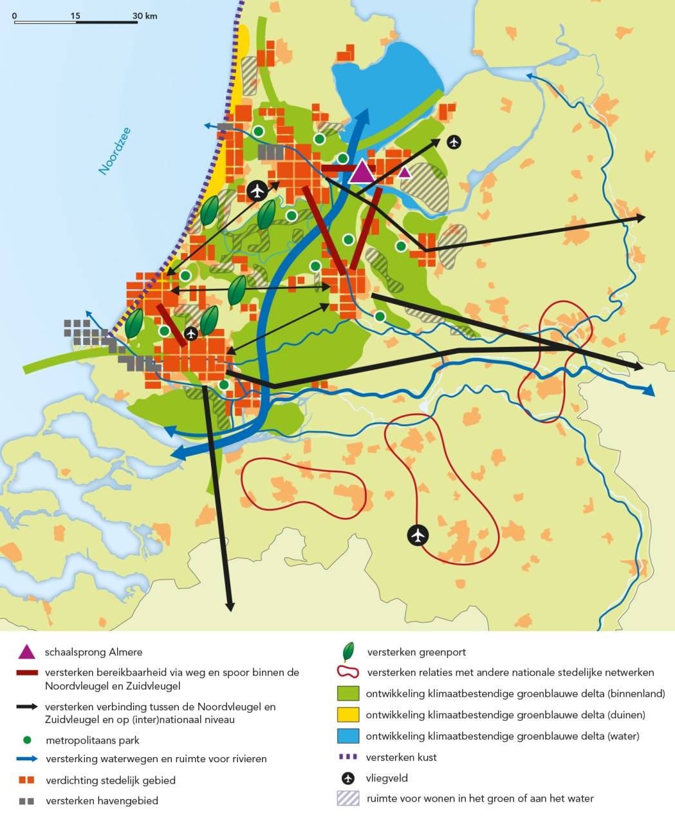
§4.1 Randstad of Randsteden?
Groeirichtingen
Het verstedelijkte platteland in de Noordvleugel staat onder grote druk: De Randstad groeit naar Noord-Holland en Zuid-Flevoland en langs de A1 naar het oosten. Vanuit het stadsgewest Utrecht groeit de Randstad naar het zuidoosten.
De Zuidvleugel groeit vooral richting België langs belangrijke verkeerswegen naar het Europese achterland
Notes:
Afbeelding: Groeirichting Randstad

Slide 11
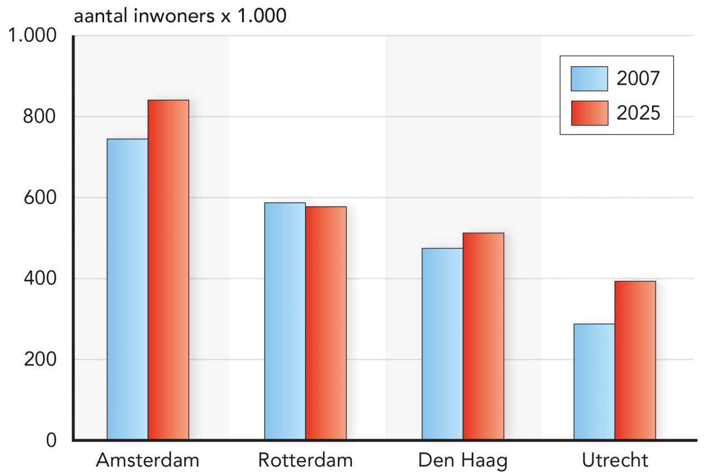
§4.1 Randstad of Randsteden?
Grootstedelijke functies
Alle centrale steden van de Randstad hebben grootstedelijke functies. De verzorgingsgebieden daarvan zijn groot
Notes:
Afbeelding: Bevolkingsgroei in de vier grote steden, 2007 – 2025.

Slide 12
§4.1 Randstad of Randsteden?
Regionale samenhang?
Het gebruik van centrale voorzieningen zorgt voor ruimtelijke samenhang binnen het stadsgewest. De Randstad als geheel kent minder samenhang. Dat blijkt vooral uit enkele punten:
Arbeidsmarkten strekken zich niet uit over de hele Randstad, maar er zijn meerdere arbeidsmarkten, die min of meer samenvallen met de stadsgewesten van grote steden.
Wat voor de arbeidsmarkt geldt, geldt ook voor de woningmarkt.
De organisatie van het openbaar vervoer gebeurt door meerdere vervoerregio’s onder de verantwoordelijkheid van verschillende provinciebesturen.
Notes:
Afbeelding:

Slide 13
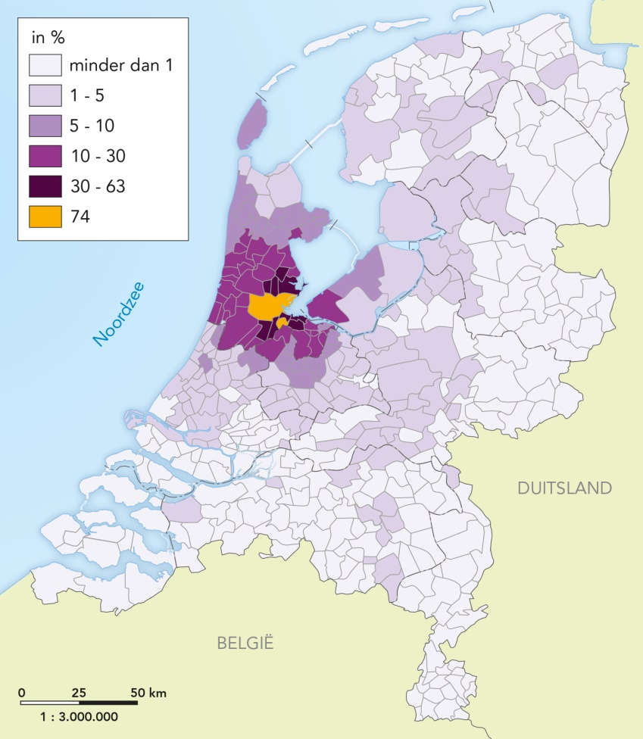
§4.1 Randstad of Randsteden?
Regionale samenhang?
Aandeel van de beroepsbevolking per gemeente dat werkzaam is in Amsterdam, 2014.
Notes:
Afbeelding: Aandeel van de beroepsbevolking per gemeente dat werkzaam is in Amsterdam, 2014.

Slide 14
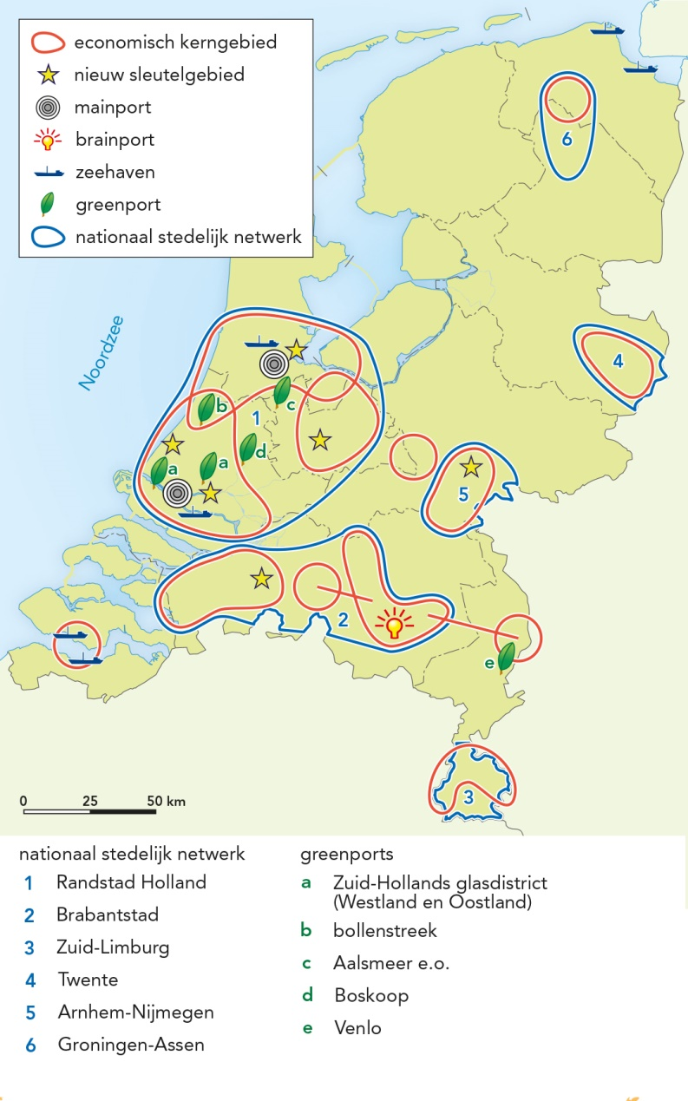
§4.1 Randstad of Randsteden?
Stedelijk netwerk
Een stedelijk netwerk (een groep samenwerkende steden met een gezamenlijke ruimtelijke visie) ➔ de Randstad economisch sterker.
De regio Amsterdam ontwikkelt zich wel relatief sterk en lijkt meer een echte metropool.
Spreiding stedelijke netwerken.
Notes:
Afbeelding: Spreiding stedelijke netwerken.

Slide 15
§4.1 Randstad of Randsteden?
Bestuurlijke versnippering
Bestuurlijk is de regio versnipperd over meerdere provincies en veel gemeenten. In het verleden zijn er plannen gemaakt om de bestuurlijke versnippering te verminderen. Dat was meestal tevergeefs. Voorbeeld: een superprovincie van Noord-Holland, Flevoland en Utrecht.
Binnen de Randstad komen wel allerlei bestuurlijke netwerken voor.
Notes:
Afbeelding:

Slide 16
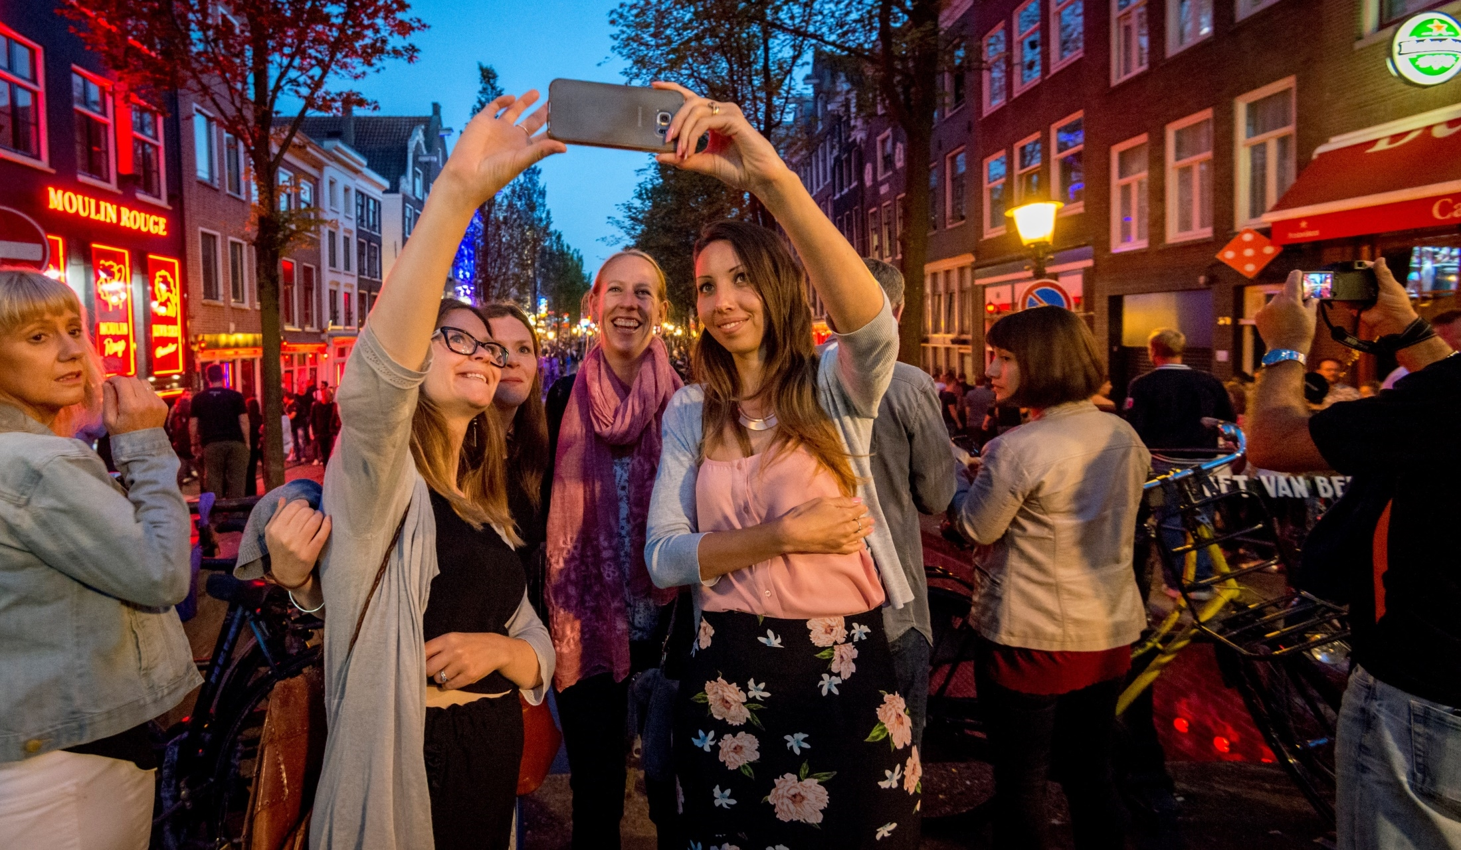
§4.2 Metropool in een groenblauwe delta?
Deelvraag
Welk beleid wil men uitvoeren zodat (delen van) de Randstad concurrerend en toekomstbestendig is op nationaal en internationaal gebied?
Welke gevolgen hebben de veranderingen voor de inrichting van de Randstad en het Groene Hart?
Notes:
Afbeelding: Amsterdam

Slide 17
§4.2 Metropool in een groenblauwe delta?
Ommezwaai ruimtelijk beleid
De laatste decennia veranderden de ideeën over de beste manier waarop je Nederland kunt inrichten.
De overheid stimuleerde aanvankelijk een zo gelijkmatig mogelijke verdeling van de bevolking en bedrijvigheid over het hele land. Een rechtvaardige verdeling van werk en inkomen stond centraal.
Nu wil de overheid investeringen meer concentreren, met name in de Randstad. Daarbij hoort ook meer vrije vestigingsplaatskeuze voor bedrijven.
Meer dan 45% van het totale inkomen van Nederland wordt verdiend in de Randstad.

Slide 18
§4.2 Metropool in een groenblauwe delta?
Metropoolvorming
Beter vestigingsklimaat in de Randstad ➔ meer internationale bedrijven. Een metropool is een stad die op het wereldtoneel economisch, politiek en cultureel een grote rol speelt (Londen, Parijs). In Groot-Amsterdam komt metropoolvorming in Nederland het beste op gang.
Aantrekkingskracht metropool:
harde vestigingsfactoren: universiteiten, onderzoeksinstellingen, uitwisseling van kennis (clusters), afzetmogelijkheden producten.
zachte vestigingsfactoren: goede woonomgeving voor hoogopgeleid personeel.

Slide 19
§4.2 Metropool in een groenblauwe delta?
Randstad 2040
Randstad 2040 is een structuurvisie voor de toekomstige ontwikkeling en inrichting van de Randstad.
500.000 nieuwe woningen, vooral door verdichting van bestaande stedelijke gebieden en benutten van oudere fabrieksterreinen in oude wijken.
In Noordvleugel grote groei van het aantal huishoudens. Schaalsprong naar Almere nodig, ook positie van Schiphol versterken.
Druk op de ruimte is in de Zuidvleugel minder. In Rotterdam verwacht Randstad 2040 lichte daling van aantal huishoudens.
Stadsvernieuwing op oude haventerreinen.
De mainport Rotterdam: ombouw naar meer duurzame energie.

Slide 20
§4.2 Metropool in een groenblauwe delta?
Randstad 2040
Het Groene Hart wordt onderdeel van de groenblauwe delta; een veilig gebied met gevarieerde duurzaam ingerichte landschappen met (metropolitane) parken aan de rand. Dit kan via sectorbeleid.

Slide 21
§4.2 Metropool in een groenblauwe delta?
Randstad 2040

Slide 22
§4.2 Metropool in een groenblauwe delta?
Randstad 2040

Slide 23
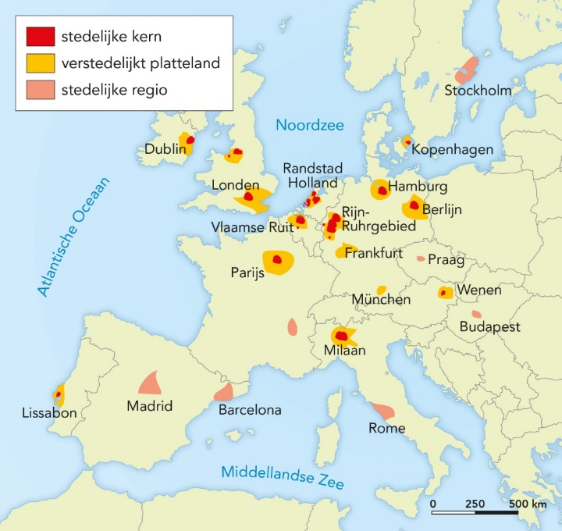
§4.2 Metropool in een groenblauwe delta?
De Randstad tussen Europese metropolen
De Randstad concurreert met andere stedelijke gebieden in Europa.
De relatieve positie van de metropoolregio Amsterdam verbeterde.
De economische betekenis van de Randstad voor Nederland is groot.
Notes:
Afbeelding: Metropoolregio’s in Europa.

Slide 24
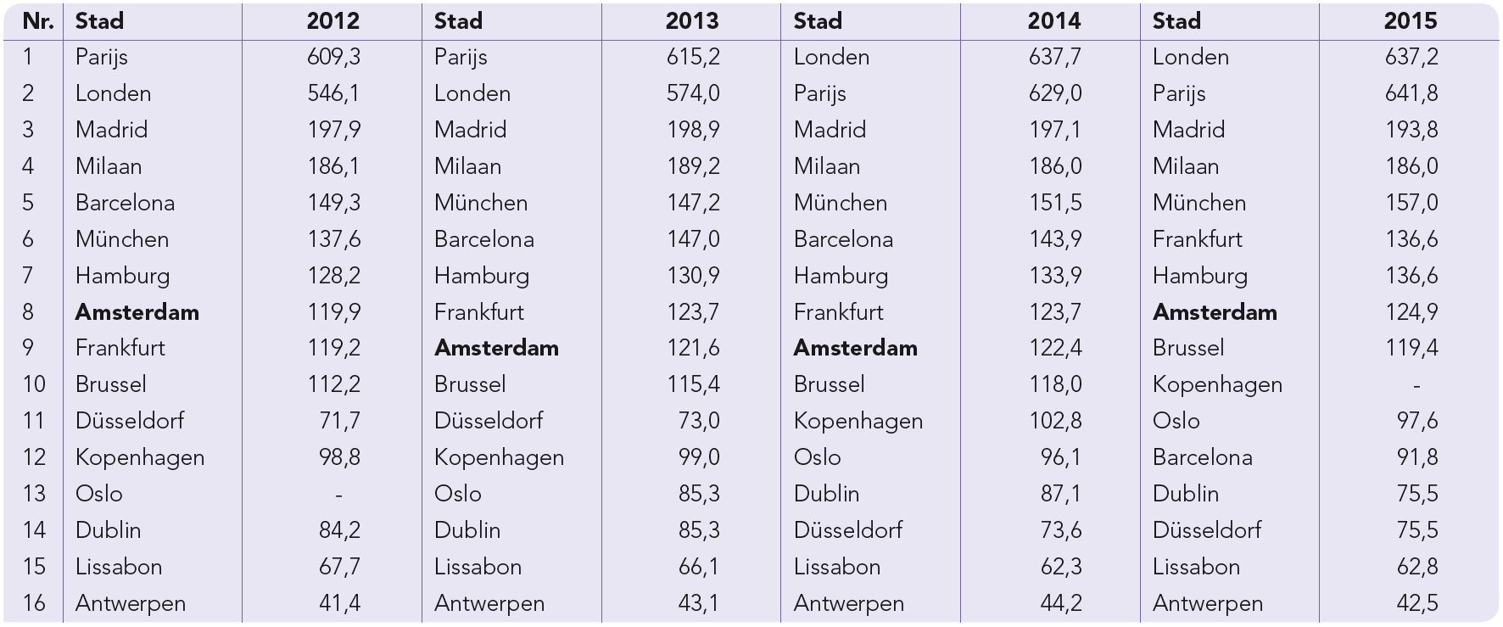
§4.2 Metropool in een groenblauwe delta?
De Randstad tussen Europese metropolen
Notes:
Afbeelding: Brp van Europese metropolen, × € 1 miljard, 2012 – 2015.
De Randstad tussen Europese metropolen
► De Randstad concurreert met andere stedelijke gebieden in Europa.
De economieën van Londen en Parijs steken met kop en schouders boven die van de andere steden uit.
De concurrentie van Frankfurt (financiële functie, luchtvaart), Milaan (mode) en Madrid met de Randstad blijft groot.
De Brexit beïnvloedt de concurrentiepositie ten opzichte van Londen.
● De relatieve positie van de metropoolregio Amsterdam verbeterde.
● De economische betekenis van de Randstad voor Nederland is groot.
● Hoe ontwikkelt de bankensector in Londen zich na de Brexit?

Slide 25
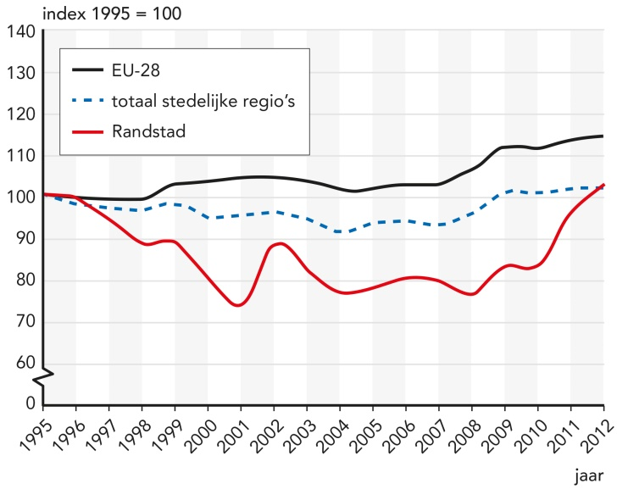
§4.2 Metropool in een groenblauwe delta?
Zwakten van de Randstad
Relatief kleinere arbeidsproductiviteit en het achterblijven van de uitgaven voor research en development (R&D).
Relatief kleine bevolkingsomvang: minder agglomeratievoordelen.
De bereikbaarheid verbeterde, in Noordvleugel het gunstigst.
Internationale bereikbaarheid per spoor (HSL) blijft slecht.
Notes:
Afbeelding: Indexcijfers investeringen R&D in Europa, 1995 - 2012.

Slide 26
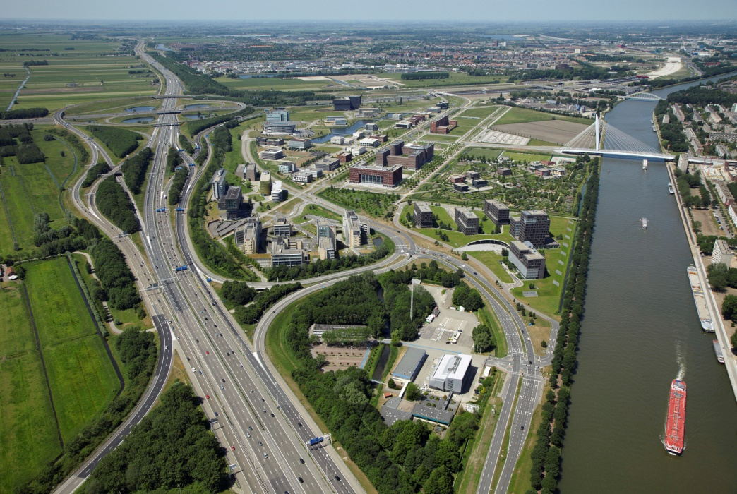
§4.2 Metropool in een groenblauwe delta?
Druk op het Groene Hart
In het Groene Hart is door de metropoolvorming de vraag naar ruimte groot. Dat dreigt ten koste te gaan van het landschap (versnippering, verstening).
Notes:
Afbeelding: Bedreiging van het Groene Hart langs de A2.

Slide 27
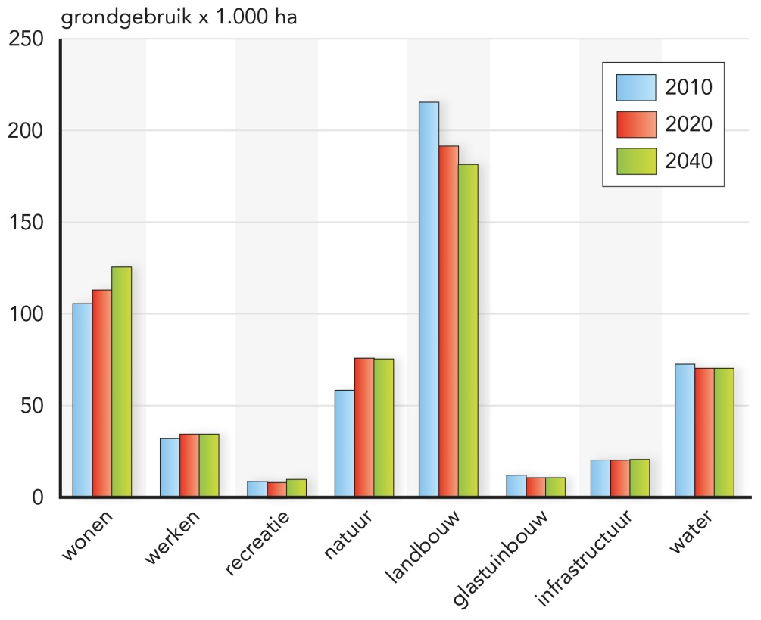
§4.2 Metropool in een groenblauwe delta?
Druk op het Groene Hart
De beschikbare ruimte blijft vrij beperkt. Daarom moeten veel belangen tegen elkaar worden afgewogen.
Notes:
Afbeelding: Veranderend ruimtegebrek in de Randstad (in ha), 2010-2014.

Slide 28
§4.2 Metropool in een groenblauwe delta?
Sleutelprojecten
Keuze projecten uit structuurvisie Randstad 2040: sleutelprojecten:
In de Noordvleugel is de Zuidas bij Amsterdam een bekend voorbeeld van een bijna voltooid sleutelproject.
Voorbeelden in de Zuidvleugel zijn de Tweede Maasvlakte en de snelweg A4 tussen Delft en Schiedam.

